Slide 1
A mesterséges intelligencia történelme
Az AI fejlődése az 1940-es évektől napjainkig

Slide 2
Fogalma és fontossága
Mesterséges intelligenciának (MI vagy AI – az angol artificial intelligence-ből) egy gép, program vagy mesterségesen létrehozott tudat által megnyilvánuló intelligenciát nevezzük.
Képes automatizálni összetett feladatokat, javítani a döntéshozatalt, és új lehetőségeket teremteni a tudomány, az ipar és a mindennapi élet területén.

Slide 3
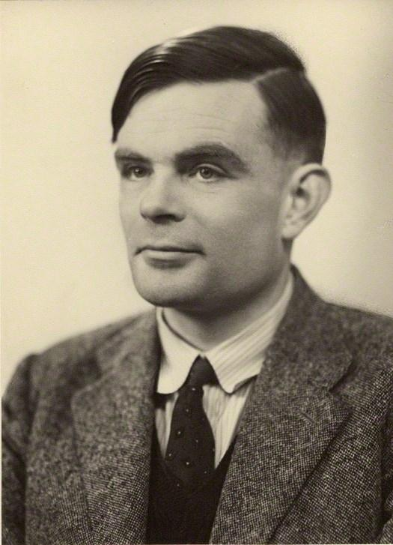
Korai évek (1940-1950)
Turing-teszt -> Egy adott gépezetről megállapítsa, képes-e olyan válaszokat adni, mint egy ember.

Slide 4
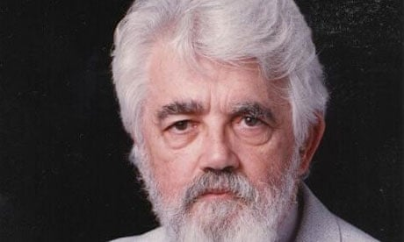
A mesterséges intelligencia születése (1956)
John McCarthy
Társszerzője volt annak a dokumentumnak, amely megalkotta a "mesterséges intelligencia" (AI) kifejezést, kifejlesztette a Lisp programozási nyelvcsaládot, jelentősen befolyásolta az ALGOL nyelv kialakítását, népszerűsítette az időmegosztást és feltalálta a szemétgyűjtést.

Slide 5
Az első MI programok (1950-1960)
A Logic Theorist egy számítógépes program, amelyet 1956-ban írt Allen Newell, Herbert A. Simon és Cliff Shaw. Ez volt az első program, amelyet szándékosan automatizált érvelésre terveztek, és amelyet "az első mesterséges intelligencia programnak" neveztek.
GPS (General Problem Solver)
Sakk programok

Slide 6
A modern MI kezdete
Japán ötödik generációs számítógép projekt
Gépi tanulás és neurális hálók fejlődése
Játékok

Slide 7
Napjainkban
ChatGPT
Copilot
Fejlődés a játékokban
Hangutánzás
Képkészítés
Kép- és hangfelismerés
Stb...

Slide 8
Társadalmi kérdések
Munkaerő piac változása
Adatvédelmi biztonság
Robotok

Slide 9
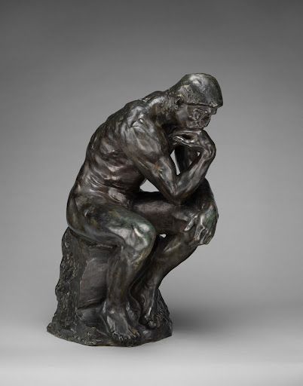
Jövőbeli kilátások

Slide 10
Köszönöm a figyelmet!
Források: Wikipedia, Google
Készítette: Varga Szabolcs

